Slide 1
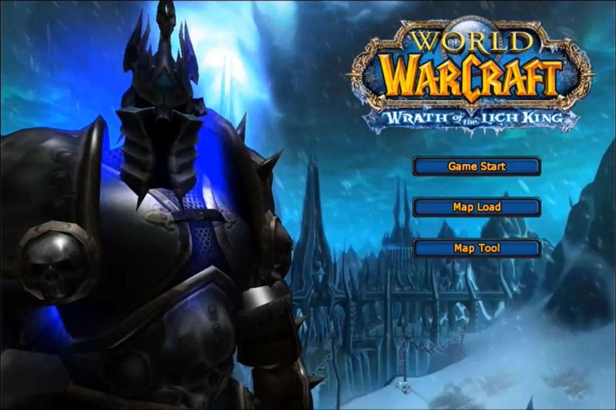
Direct 3D
포트폴리오 소개서
정다경

Slide 2
Athas(아서스)
소스 코드 (github) : https://github.com/jdk211/Athas
영상 링크 (youtube) : https://youtu.be/sFxwlgGlIa0
개발 환경 : visual studio 2015, Direct, C++
[특징 및 기능]
ㆍ팀(2인) 개발, 맵툴 제작, 기타
ㆍWorld of Warcraft에 나오는 아서스를 키우는 게임
ㆍPicking을 이용한 높이맵 제작
ㆍ구조물 설치와 Scale, Roate 변경 가능
ㆍOBB충돌을 이용한 건물과 플레이어의 충돌체크

Slide 3
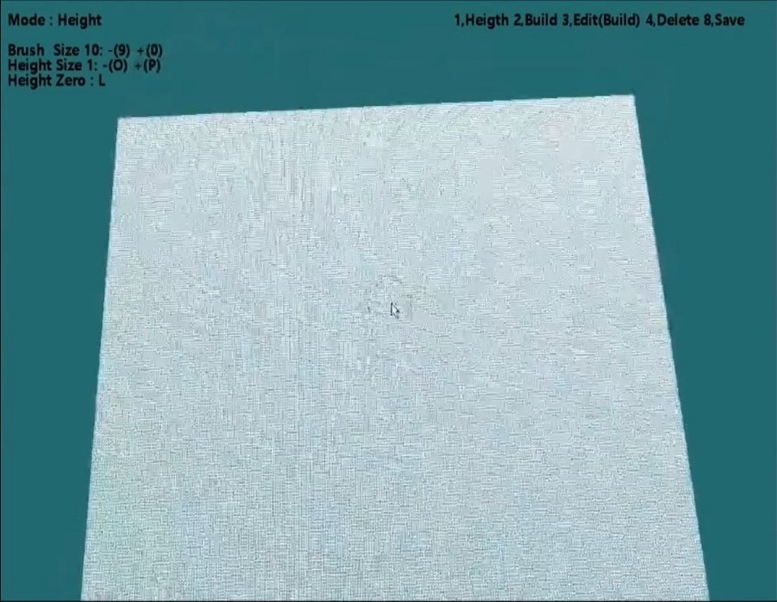
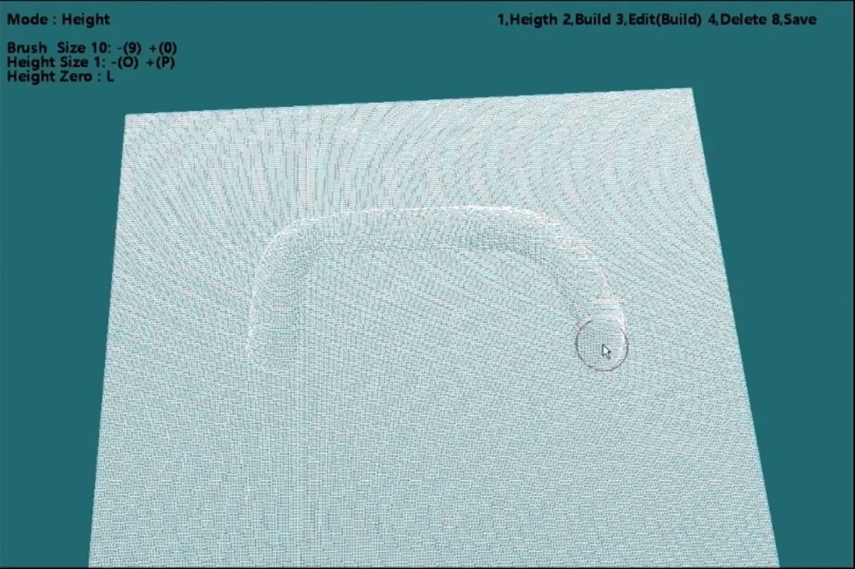
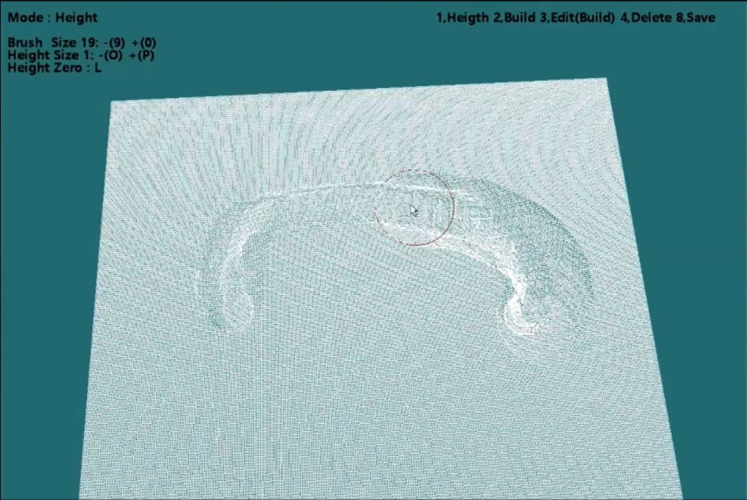
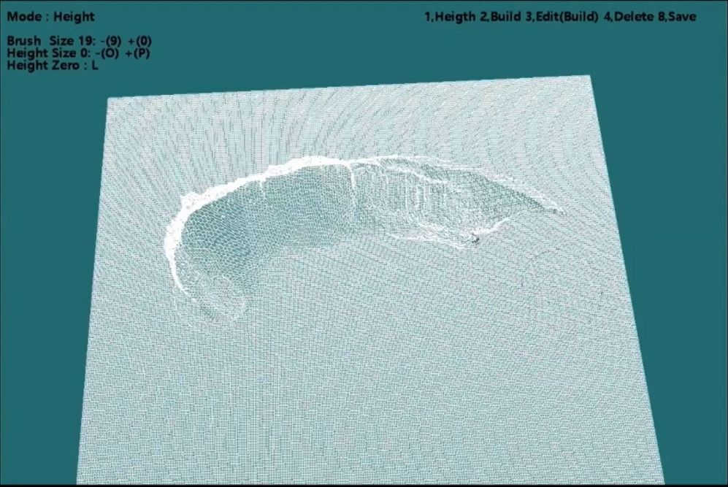
How To Map
01
1, 맵의 크기에 따른 Vertex를 만들어 면을 만들어 줍니다.
2, Picking을 중심으로 Brush Size안에 있는 Vertex들의 Y값을 변경해 맵의 높이를 수정해줍니다.
3, Height Size 를 변경해서 –값으로 땅을 내릴수도 있고 +갑스로 다시 올릴수도있고 0으로 초기화 할 수 있습니다.
4. Brush Size를 변경해서 높이 변경할 범위를 바꿀수있습니다.
1
2
3
4

Slide 4
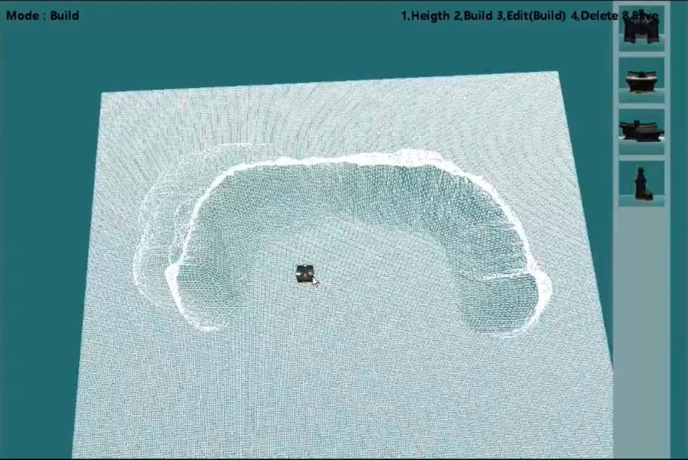
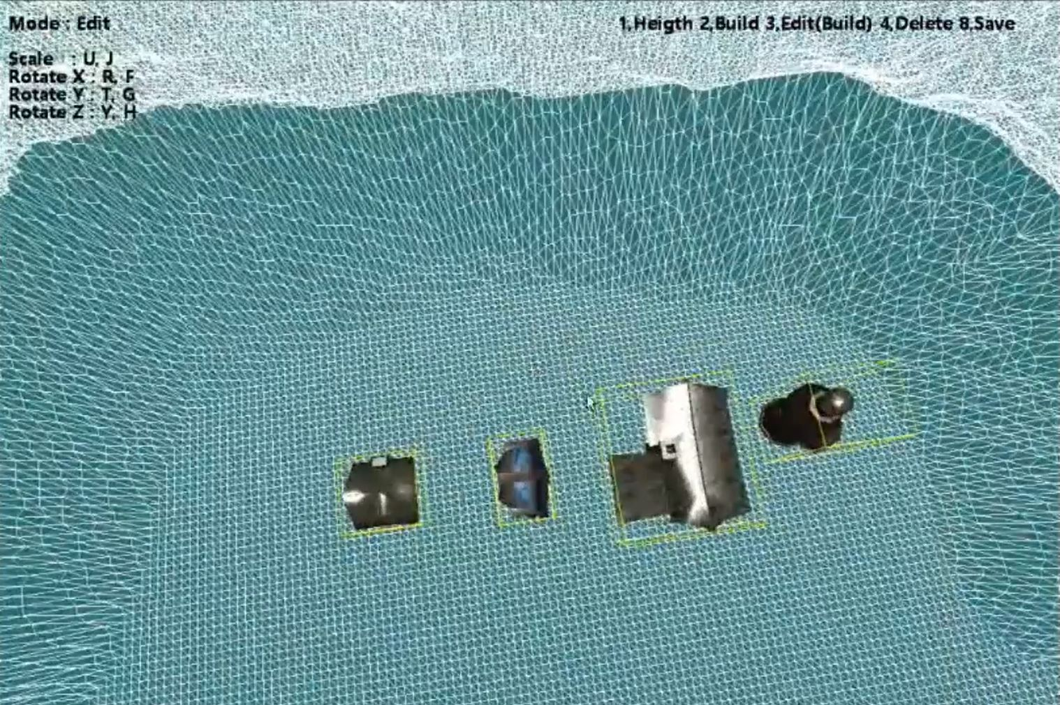
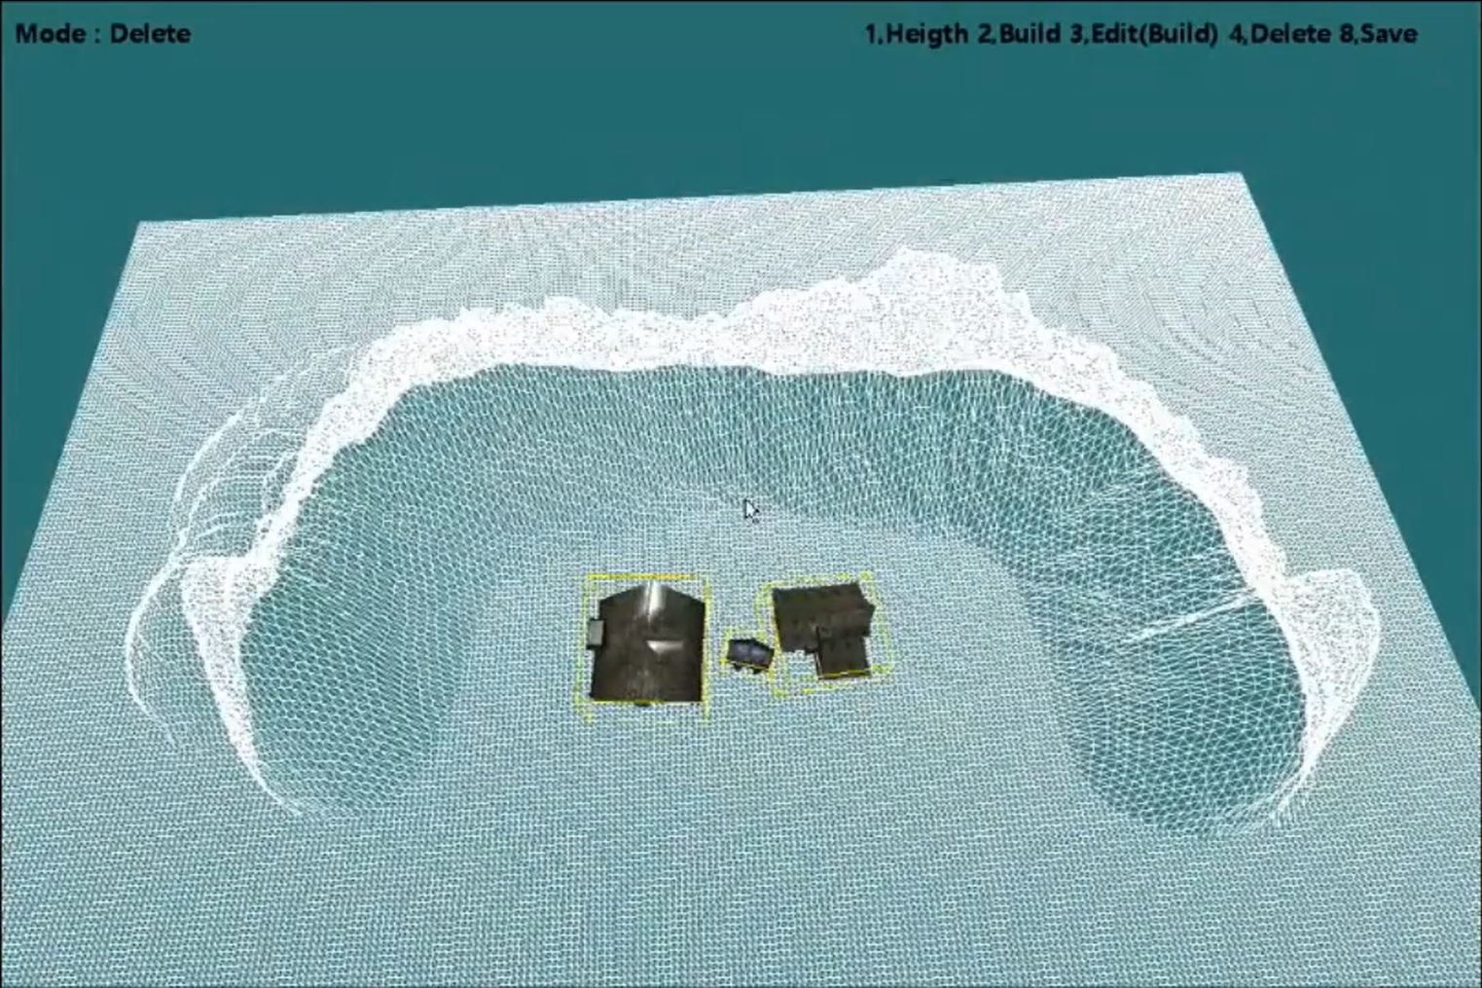
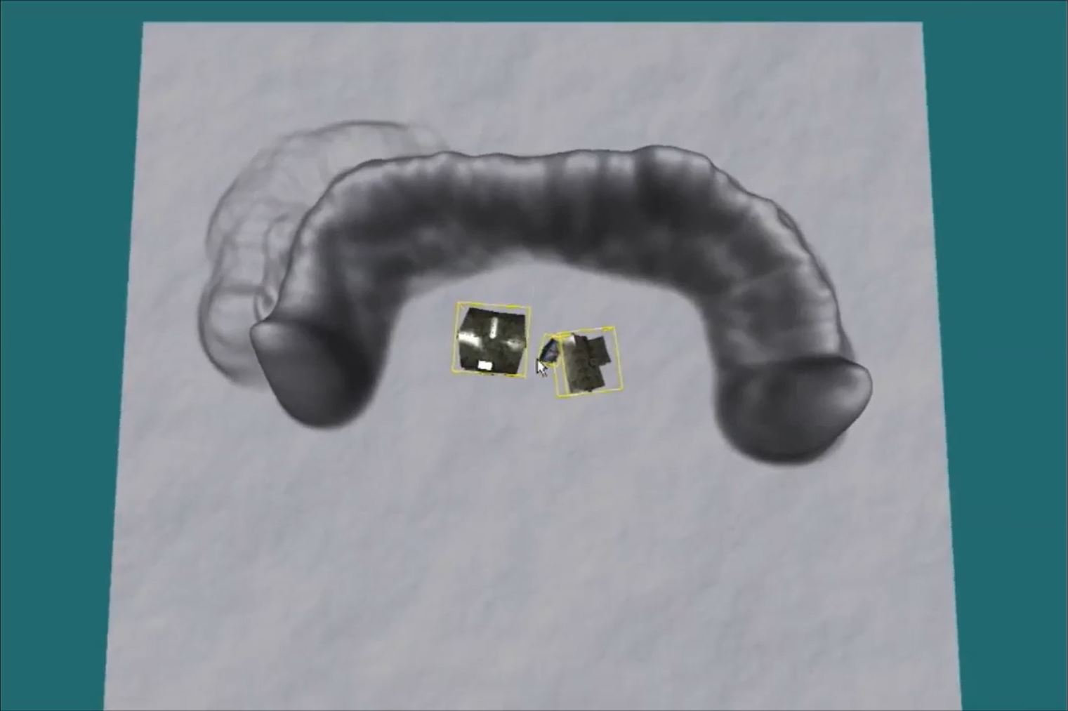
How To Map
02
1~2, Mode를 변경해 건물도 설치가 가능
3, 설치한 건물의 Scale, Rotation, Delete가 가능합니다.
4, 저장 후 씬에 적용할 수 있습니다.
1
2
3
4

Slide 5
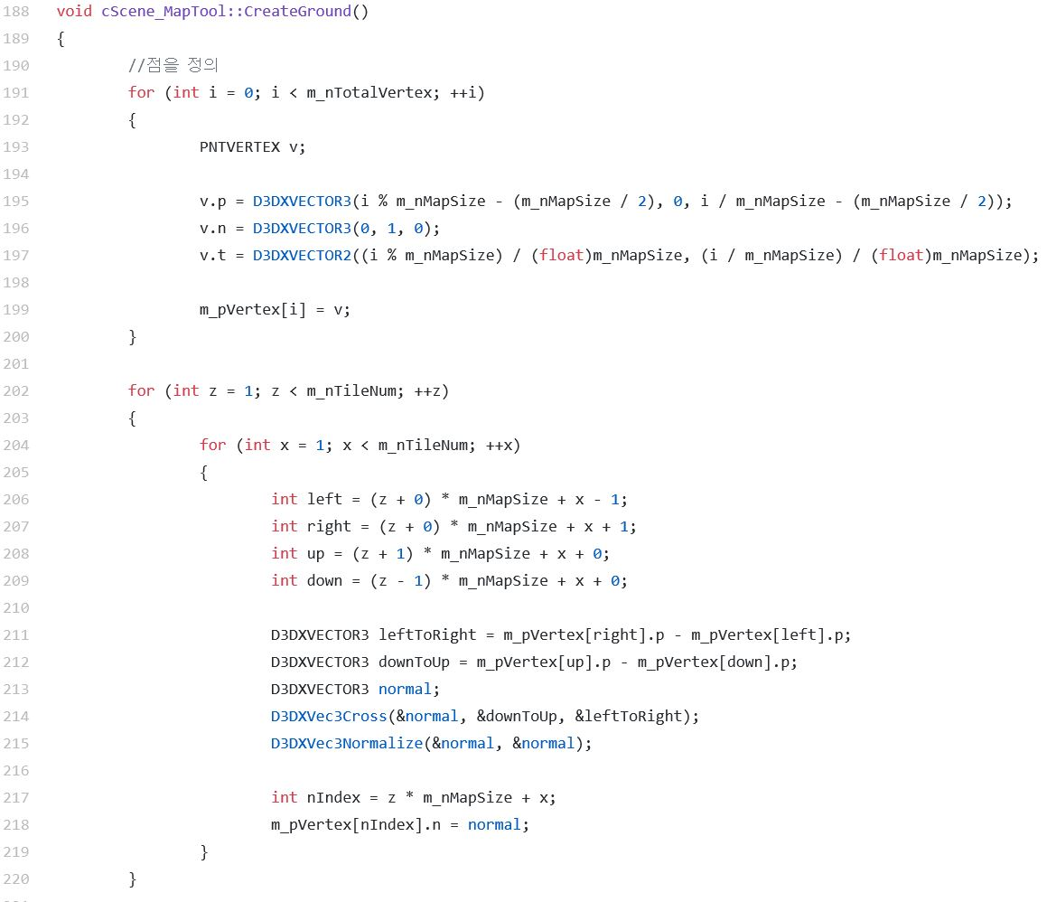
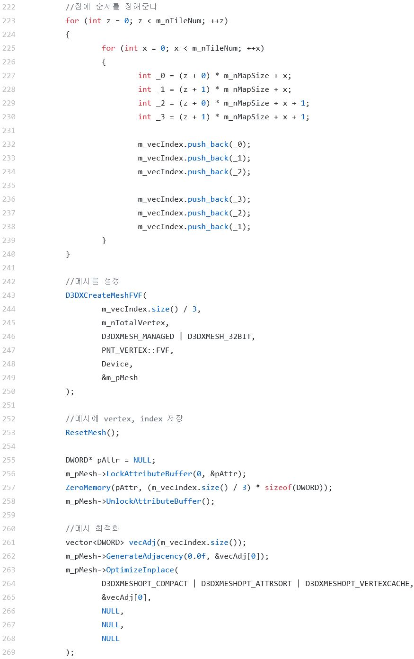
Map Tool
01
3d 공간에 Vertex를 찍어 면을 만들어 줍니다.

Slide 6
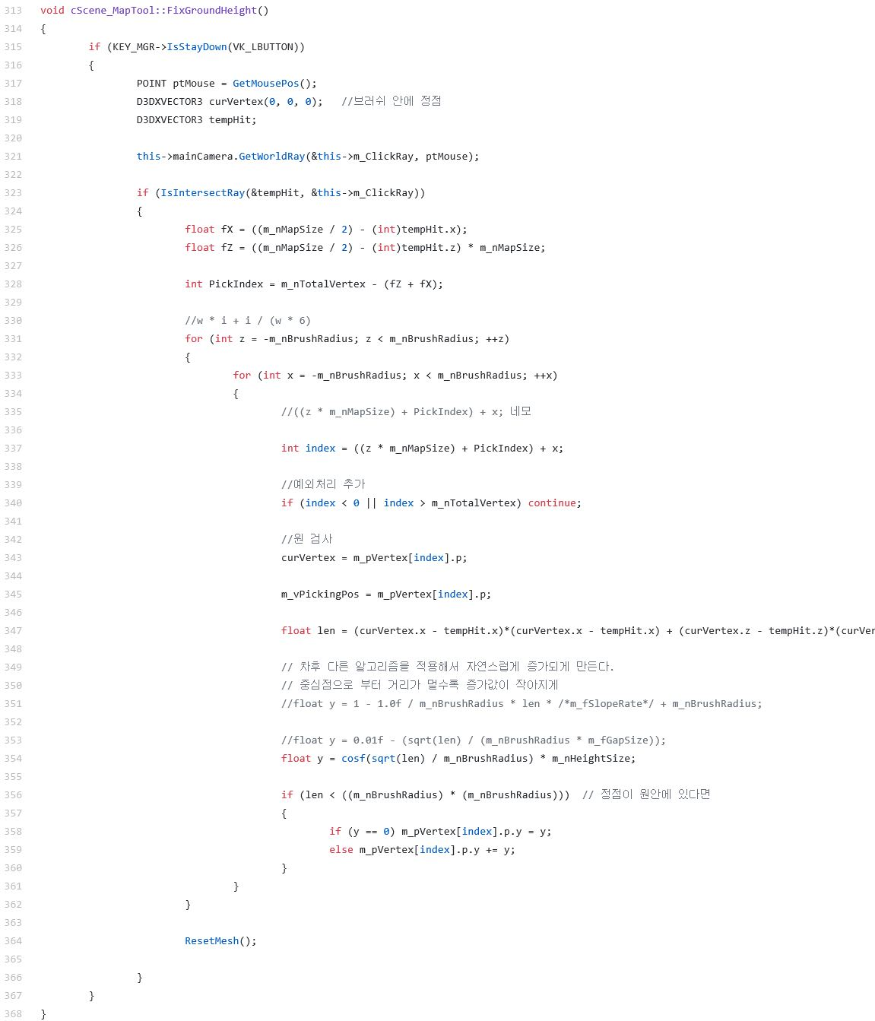
Map Tool
02
Brush Size만큼 원안에 들어있는 Vertex들의 Heigth를 변경합니다.

Slide 7
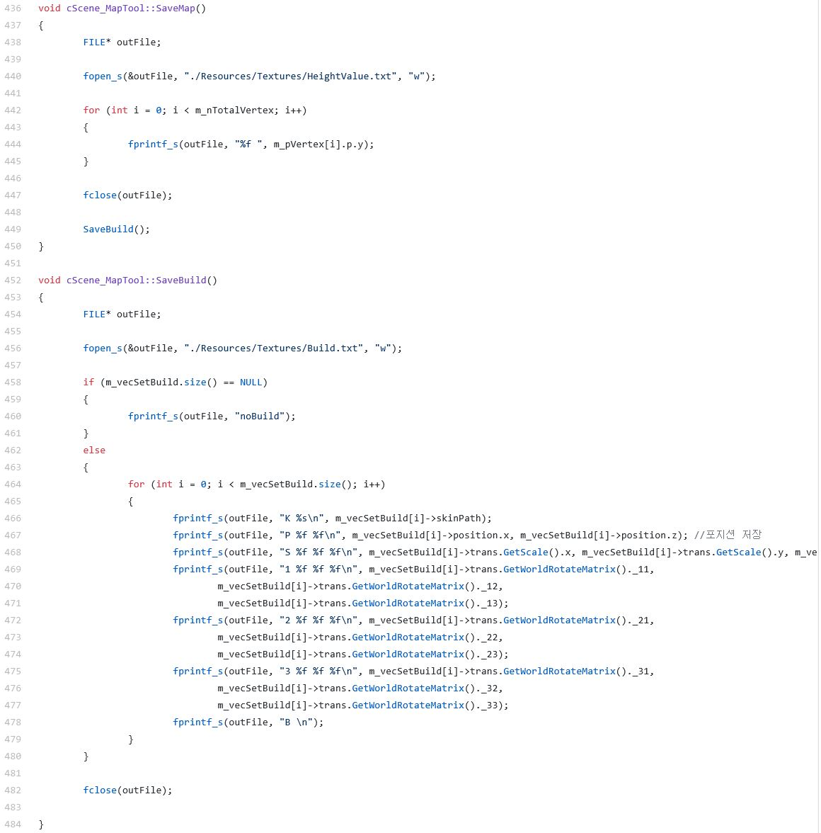
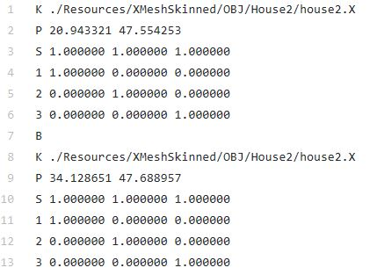
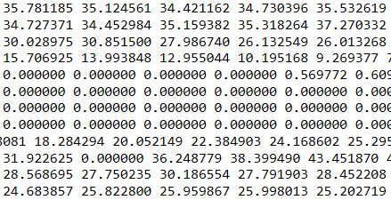
Map Tool
03
Scene에 있는 Vertex의 높이값과
Build한 건물들을 저장합니다.
*저장된 건물 값
*저장된 vertex height 값

Slide 8
Thank you!
감사합니다!

